Slide 1
OpenStack网络管理

Slide 2
Neutron作为OpenStack的核心项目，为OpenStack提供“网络即服务”，实现灵活和自动化管理OpenStack网络。
本章节分为两个部分：理论和实验
理论部分主要讲解Linux网络虚拟化基础，Neutron作用、架构、原理和流程。
实验部分重点锻炼学员Neutron日常运维操作，帮助学员理论联系实际，真正掌握Neutron 。

Slide 3
学完本课程后，您将能够：
描述Linux网络虚拟化技术
描述Neutron作用
描述Neutron架构
描述Neutron典型操作和流程
具备Neutron日常运维能力

Slide 4
Linux网络虚拟化基础
OpenStack网络服务Neutron简介
Neutron概念
Neutron架构与组件分析
OpenStack动手实验： Neutron操作
Neutron网络流量分析

Slide 5
为什么介绍Linux网络虚拟化基础知识？
Neutron的设计目标是实现“网络即服务”。
设计上：遵循基于“软件定义网络（SDN）”的灵活和自动化原则。
实现上：充分利用 Linux 各种网络相关的技术。
学习Linux系统中的网络虚拟化知识，有助于快速理解Neutron的原理和实现。

Slide 6
物理网络与虚拟化网络
Server
Server
Server
Server
NIC
NIC
NIC
NIC
NIC
Switch
物理网络连接
Switch
传统物理网络
VS
虚拟网络
Server with Hypervisor
VM
VM
VM
VM
vNIC
vNIC
vNIC
vNIC
vNIC
vSwitch
虚拟网络连接
vSwitch
NIC
物理网络连接
Notes:
Neutron最为核心的工作是对二层物理网络的抽象与管理，物理服务器虚拟化后，虚拟机的网络功能由虚拟网卡（vNIC）提供，物理交换机（Switch）也被虚拟化为虚拟交换机（vSwitch），各个vNIC连接在vSwitch的端口上，最后这些vSwitch通过物理服务器的物理网卡访问外部的物理网络。

Slide 7
Linux网络虚拟化实现技术
网卡虚拟化
TAP
交换机虚拟化
Linux Bridge
Open vSwitch
网络隔离
Network Namespace
TUN
VETH
Notes:
OpenStack中使用较多的网络虚拟化技术主要是网卡虚拟化、交换机虚拟化和网络隔离。

Slide 8
Linux网卡虚拟化 - TAP/TUN/VETH
Physical NIC
TUN
TAP
Veth Pair
Socket API
Socket API
Socket API
Socket API
Socket API
APP
APP
User Space
/dev/tunX
/dev/tapX
Kernel Space
raw ethernet
L3 ethernet
raw packets
raw ethernet
raw ethernet
Network Stack
Network Stack
Network Stack
Network Stack
Network Stack
eth0
tunX
tapX
vethX
vethX
NIC
TAP设备：模拟一个二层的网络设备，可以接收和发送二层网包。
TUN设备：模拟一个三层的网络设备，可以接收和发送三层网包。
VETH：虚拟ethernet接口，通常以pair的方式出现，一端发出的网包，会被另一端接收，可以形成两个网桥之间的通道。
Notes:
TAP/TUN 提供了一台主机内用户空间的数据传输机制。它虚拟了一套网络接口，这套接口和物理的接口无任何区别，可以配置 IP，可以路由流量，不同的是，它的流量只在主机内流通。
TAP/TUN 有些许的不同，TUN 只操作三层的 IP 包，而 TAP 操作二层的以太网帧。
Veth-Pair 是成对出现的一种虚拟网络设备，一端连接着协议栈，一端连接着彼此，数据从一端出，从另一端进。它的这个特性常常用来连接不同的虚拟网络组件，构建大规模的虚拟网络拓扑，比如连接 Linux Bridge、OVS、LXC 容器等。一个很常见的案例就是它被用于 OpenStack Neutron，构建非常复杂的网络形态。

Slide 9
Linux交换机虚拟化 - Linux bridge
Linux bridge：工作于二层的网络设备，功能类似于物理交换机。
Bridge可以绑定Linux上的其他网络设备，并将这些设备虚拟化为端口。
当一个设备被绑定到bridge时，就相当于物理交换机端口插入了一条连接着终端的网线。
使用brctl命令配置Linux bridge：
brctl addbr BRIDGE
brctl addif BRIDGE DEVICE
eth0
Host
br0
tap0
tap1
VM1
VM2

Slide 10
Linux交换机虚拟化 - Open vSwitch
Open vSwitch是产品级的虚拟交换机。
Linux bridge更适用于小规模，主机内部间通信场景。
Open vSwitch更适合于大规模，多主机间通信场景。
VM
VM
VM
VM
vNIC
vNIC
vNIC
vNIC
Distribute virtual switch (Open vSwitch)
Hypervisor
Hypervisor
Server
Server
Open vSwitch常用的命令：
ovs-vsctl add-br BRIDGE
ovs-vsctl add-port PORT
ovs-vsctl show BRIDGE
ovs-vsctl dump-ports-desc BRIDGE
ovs-vsctl dump-flows BRIDGE

Slide 11
Linux网络隔离 - Network Namespace
Network namespace能创建多个隔离的网络空间，它们有独自的网络配置信息，例如网络设备、路由表、iptables等。
不同网络空间中的虚拟机运行的时候仿佛自己就在独立的网络中。
Red Namespace
192.168.10.10
veth0
Blue Namespace
192.168.10.10
veth0
veth_red
veth_blue
Bridge_red
Bridge_blue
eth3.100
eth3.200
eth3
$ ip netns help
Usage: ip netns list
ip netns add NAME
ip netns delete NAME
ip netns identify PID
ip netns pids NAME
ip netns exec NAME cmd ...
ip netns monitor
Trunk Port (vlan 100, 200 )
int ve_100
int ve 200
VRF Red
192.168.10.12/24
VRF Red
192.168.10.12/24
Notes:
Network Namespace通常与VRF（Virtual Routing Forwarding虚拟路由和转发）一起工作，VRF是一种IP技术，允许路由表的多个实例同时在同一路由器上共存。
使用VETH可以连接两个不同网络命名空间，使用Bridge可以连接多个不同网络命名空间。

Slide 12
讨论：有哪些Linux网络虚拟化技术？
如下是OpenStack节点上的ip address截图，请讨论或思考图中有哪些Linux网络虚拟化技术？
osbash@controller:~$ ip address
...
2: enp0s3: <BROADCAST,MULTICAST,UP,LOWER_UP> mtu 1500 qdisc fq_codel state UP group default qlen 1000
...
7: tapc1d0ccdc-08@if2: <BROADCAST,MULTICAST,UP,LOWER_UP> mtu 1500 qdisc noqueue master brq5fe28ac7-4e state UP group default qlen 1000
...
9: brq5fe28ac7-4e: <BROADCAST,MULTICAST,UP,LOWER_UP> mtu 1500 qdisc noqueue state UP group default qlen 1000
...
10: vxlan-28: <BROADCAST,MULTICAST,UP,LOWER_UP> mtu 1450 qdisc noqueue master brq7b350e42-8c state UNKNOWN group default qlen 1000
source: openstack.org
Notes:
说明：
enp0s3：主机物理网卡
tapxxxx: tap设备
brqxxxx：bridge设备
vxlan：vxlan子接口

Slide 13
Linux网络虚拟化基础
OpenStack网络服务Neutron简介
Neutron概念
Neutron架构与组件分析
OpenStack动手实验： Neutron操作
Neutron网络流量分析

Slide 14


网络服务Neutron
NEUTRON
网络服务
首次出现在OpenStack的“Folsom” 版本中。
简介
Neutron负责管理虚拟网络组件，专注于为OpenStack提供网络即服务（NaaS）。
依赖的OpenStack服务
Keystone

Slide 15
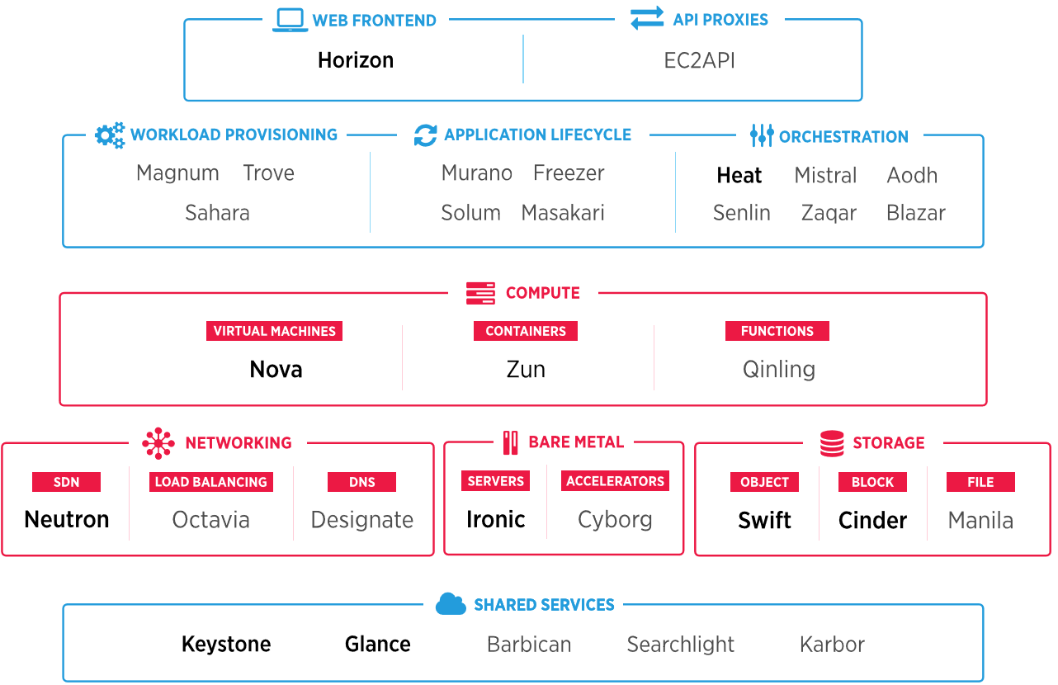
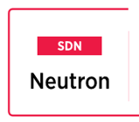
Neutron在OpenStack中的位置和作用
source: openstack.org
Notes:
Neutron负责管理虚拟网络组件，专注于为OpenStack提供网络即服务（NaaS）。

Slide 16
Linux网络虚拟化基础
OpenStack网络服务Neutron简介
Neutron概念
Neutron架构与组件分析
OpenStack动手实验： Neutron操作
Neutron网络流量分析

Slide 17
Neutron概念
Neutron是一种虚拟网络服务，为Opensack计算提供网络连通和寻址服务。
为了便于操作管理，Neutron对网络进行了抽象，有如下基本管理对象：
Network
Subnet
Port
Router
Floating IP
VM1
VM2
192.168.1.1
192.168.1.2
Port对象
Subnet对象
Network
192.168.1.0/24
Network对象
Router

Slide 18
Neutron概念 - Network
Network：网络
一个隔离的、虚拟二层广播域，也可看成一个Virtual Switch，或者Logical Switch。
Neutron支持多种类型的Network，包括 Local, Flat, VLAN, VXLAN 和 GRE。
Network
Local
Flat
VLAN
VXLAN
GRE
Notes:
Local：与其他网络和节点隔离。Local 网络中的虚拟机只能与位于同一节点上同一网络的虚拟机通信，Local 网络主要用于单机测试。
Flat：无VLAN tagging的网络。Flat网络中虚拟机能与位于同一网络的虚拟机通信，并可以跨多个节点。
VLAN：802.1q tagging网络。VLAN是一个二层的广播域，同一VLAN中的 虚拟机可以通信，不同VLAN只能通过Router通信。 VLAN网络可跨节点，是应用最广泛的网络类型。
VXLAN：基于隧道技术的overlay网络。 VXLAN网络通过唯一的segmentation ID（也叫 VNI）与其他 VXLAN网络区分。 VXLAN中数据包会通过VNI封装成UDP包进行传输。因为二层的包通过封装在三层传输，能够克服 VLAN 和物理网络基础设施的限制。
GRE：与VXLAN类似的一种overlay网络，主要区别在于使用IP包而非UDP进行封装。
生产环境中，一般使用的是VLAN、VXLAN或GRE网络。

Slide 19
Neutron概念 - Subnet
Subnet：子网
一个IPv4或者IPv6地址段。虚拟机的IP从Subnet中分配。每个Subnet需要定义IP地址的范围和掩码。
Subnet必须与Network关联。
Subnet可选属性：DNS，网关IP，静态路由。

Slide 20
Neutron概念 - Port
Port：端口
逻辑网络交换机上的虚拟交换端口
虚拟机通过Port附着到Network上
Port可以分配IP地址和Mac地址

Slide 21
Neutron概念 - Router
Router：路由器
连接租户内同一Network或不同Network之间的子网，以及连接内外网。
Neutron（Virtual）Routers
Self-service
Network A
Provider（Physical）
Routers
Self-service
Network B
Self-service
Network C
External Provider
Network
Self-service
Network D

Slide 22
Neutron概念 - Fixed IP
Fixed IP：固定IP
分配到每个端口上的IP，类似于物理环境中配置到网卡上的IP。

Slide 23
Neutron概念 - Floating IP
Floating IP：浮动IP
Floating IP是从External Network创建的一种特殊Port，可以将Floating IP绑定到任意Network中的Port上，底层会做NAT转发，将发送给Floating IP的流量转发到该Port对应的Fixed IP上。
外界可以通过Floating IP访问虚拟机，虚拟机也可以通过Floating IP访问外界。
Tenant A
Tenant B
192.168.1.3
192.168.2.3
NAT Table
Fixed IP | Floating IP
192.168.1.3 | 203.0.113.30
192.168.2.3 | 203.0.113.40
192.168.1.1
192.168.2.1
Provider Router
203.0.113.2
Gateway: 203.0.113.1
External Network
203.0.113.0/24

Slide 24
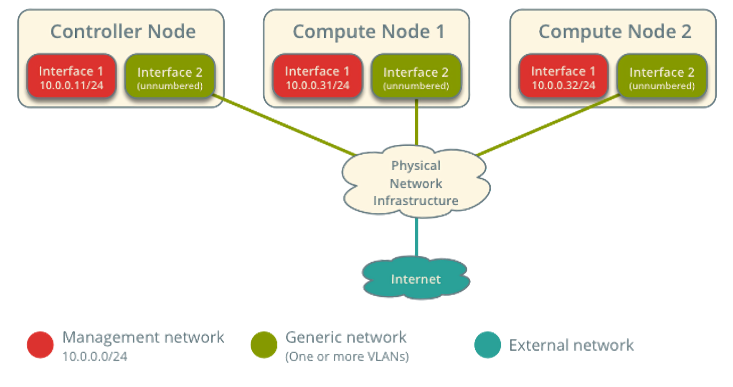
Neutron概念 - Physical Network
Physical Network：物理网络
在物理网络环境中连接OpenStack不同节点的网络，每个物理网络可以支持Neutron中的一个或多个虚拟网络。
source: openstack.org
Notes:
OpenStack必须通过Physical Network才能和真实物理网络通信。

Slide 25
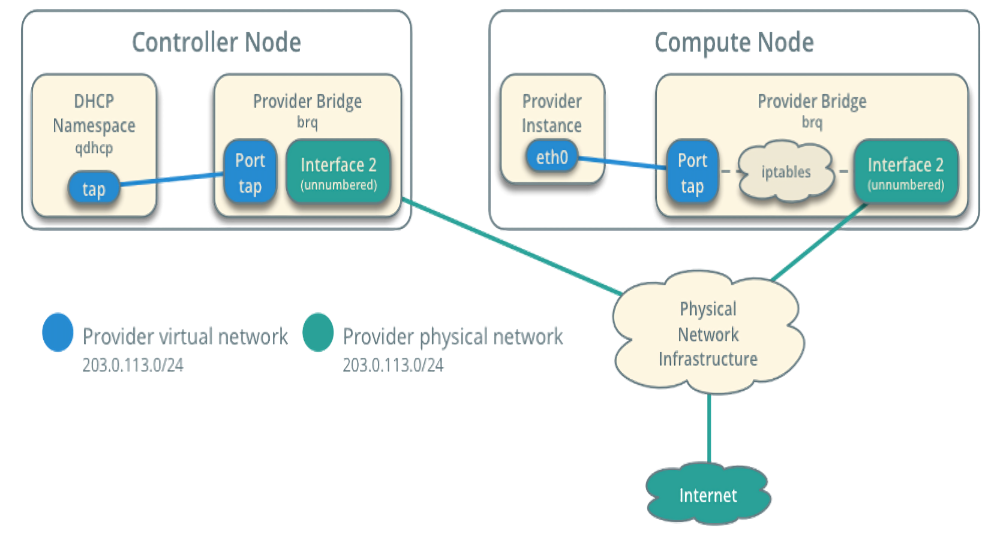
Neutron概念 - Provider Network
Provider Network：
由OpenStack管理员创建的，直接对应于数据中心现有物理网络的一个网段。
Provider Network通常使用VLAN或者Flat模式，可以在多个租户之间共享。
source: openstack.org

Slide 26
Neutron概念 - Self-service Network
Self-service Network：自助服务网络，也叫租户网络或项目网络
由OpenStack租户创建的，完全虚拟的，只在本网络内部连通，不能在租户间共享。
Self-service Network通常使用VXLAN或者GRE模式，可以通过Virtual Router的SNAT与Provider Network 通信。
Tenant A
Tenant A
Tenant B
Tenant B
192.168.1.1
192.168.1.2
192.168.1.1
192.168.1.2
Self-service Network A
Self-service Network B
192.168.1.0/24
192.168.1.0/24
Router A
Router B
Provider Network / External Network
Notes:
不同Self-service Network中的网段可以相同，类似于物理环境中不同公司的内部网络。
Self-service Network如果需要和外部物理网络通信，需要通过Router，类似于物理环境中公司上网需要通过路由器或防火墙。

Slide 27
Neutron概念 - External Network
External Network：外部网络，也叫公共网络
一种特殊的Provider Network，连接的物理网络与数据中心或Internet相通，网络中的Port可以访问外网。
一般将租户的Virtual Router连接到该网络，并创建Floating IP绑定虚拟机，实现虚拟机与外网通信。
Tenant A
Tenant B
192.168.1.3
192.168.2.3
192.168.1.1
192.168.2.1
Provider Router
203.0.113.2
Gateway: 203.0.113.1
External Network
203.0.113.0/24
Notes:
External Network类似于物理环境中直接使用公网IP网段，不同的是，OpenStack中External Network对应的物理网络不一定能直连Internet，有可能只是数据中心的一个内部私有网络。

Slide 28
Neutron概念 - Security Group
Security Group：安全组
安全组是作用在neutron port上的一组策略，规定了虚拟机入口和出口流量的规则。
安全组基于Linux iptables实现。
安全组默认拒绝所有流量，只有添加了放行规则的流量才允许通过。
每个OpenStack项目中都有一个default默认安全组，默认包含如下规则：
拒绝所有入口流量、允许所有出口流量
允许Port 80（HTTP）
允许Port 443 （HTTPS）
Web Server
Web Server
仅允许Web Server访问App Server
App
Server
允许Port 22（SSH）
App
Server
仅允许App Server访问DB Server
DB
Server
拒绝所有其他流量
DB
Server

Slide 29
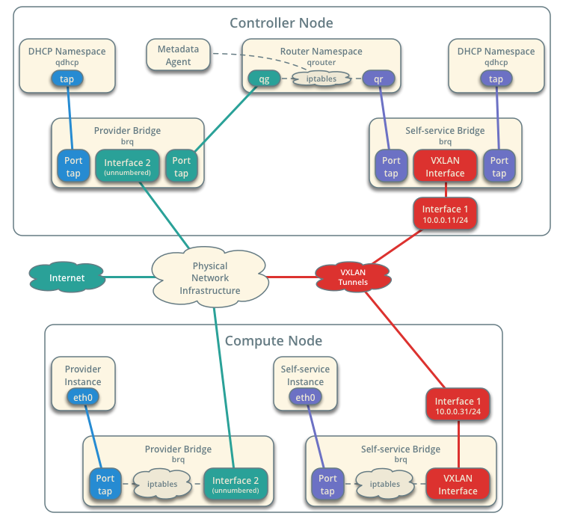
示例：Neutron概念与真实环境结合
Provider virtual network
203.0.113.0/24
Provider physical network
203.0.113.0/24
Management physical network
10.0.1.0/24
Self-service virtual network
172.16.1.0/24
挑战一下：
请尝试将Neutron网络转换成物理网络。
source: openstack.org
Notes:
提示：将Neutron网络转换成物理网络
DHCP Namespace类似DHCP Server
Bridge类似Switch
Router Namespace类似Router
Interface 1，2类似Trunk Port
Port tap类似Switch Port

Slide 30
Linux网络虚拟化基础
OpenStack网络服务Neutron简介
Neutron概念
Neutron架构与组件分析
OpenStack动手实验： Neutron操作
Neutron网络流量分析

Slide 31
Neutron架构图
Controller Node
Compute Node
Message Queue
Neutron-Server
L2 Agent
Core API
Service API
Network Node
Core Plugin
Service Plugin
L2 Agent
L3 Agent
DHCP Agent
Database
Notes:
Neutron 架构原则
统一API
核心部分最小化
可插入式的开放架构
可扩展
Message Queue
Neutron-server使用Message Queue与其他Neutron agents进行交换消息，但是这个Message Queue不会用于Neutron-server与其他OpenStack组件（如nova ）进行交换消息。
L2 Agent
负责连接端口（ports）和设备，使他们处于共享的广播域(broadcast domain)。通常运行在Hypervisor上。
L3 Agent
负责连接tenant网络到数据中心，或连接到Internet。在真实的部署环境中，一般都需要多个L3 Agent同时运行。
DHCP agent
用于自动配置虚拟机网络。
Advanced Service
提供LB、Firewall和VPN等服务。

Slide 32
Neutron架构说明
Neutron的架构是基于插件的，不同的插件提供不同的网络服务，主要包含如下组件：
Neutron Server
Core Plugin
Service Plugin
L3 Service Plugin
LB Service Plugin
Firewall Service Plugin
VPN Service Plugin
各种Agent
L2 （ovs-agent）
L3 Agent
DHCP Agent
MetaData Agent
Neutron Server
对外提供网络API，并调用Plugin处理请求。
Plugin
处理Neutron server的请求，维护网络状态，并调用Agent处理请求。
Agent
处理Plugin的请求，调用底层虚拟或物理网络设备实现各种网络功能。

Slide 33
Neutron组件 - Neutron Server
Core API
Extension API
Neutron Server = APIs + Plugins
API定义各类网络服务
Plugin实现各类网络服务
Common Service
Validation Authn Authz
Neutron Core
Core Plugin API
Extension Plugin API
Core Plugin
Network Subnet Port
Service Plugin
Router LBaaS FWaaS SecurityGroups …
Database
Notes:
Neutron Server = APIs + Plugins，通过这种方式，可以自由对接不同网络后端能力。

Slide 34
Neutron组件 - Core Plugin
Core Plugin，主要是指ML2 Plugin，是一个开放性框架，在一个plugin下，可以集成各个厂家、各种后端技术支持的Layer 2网络服务。
通过Type Driver和Mechanism Driver调用不同的底层网络技术，实现二层互通。
Core API & Extension API
Agent
OVS Bridge …
ML2 Plugin
Extension
Network
Subnet
Port
DB
Mechanism Driver
Type Driver
VLAN
VXLAN
Tunnel
OVS/Bridge/SRIOV
Huawei
Cisco
Local
Flat
GRE
Notes:
ML2= Modular Layer 2
Core plugin 提供基础的网络功能，使用不同的drivers调用不同的底层网络实现技术。
ML2 Plugin的Drivers主要分为以下两种：
Type Driver：定义了网络类型，每种网络类型对应一个Type Driver。
Mechanism Driver：对接各种二层网络技术和物理交换设备，如OVS，Linux Bridge等。Mechanism Driver从Type Driver获取相关的底层网络信息，确保对应的底层技术能够根据这些信息正确配置二层网络。

Slide 35
Neutron组件 - Service Plugin
Service Plugin用于实现高阶网络服务，例如路由、负载均衡、防火墙和VPN服务等。
Neutron Service Plugin
L3 Service Plugin
LB Service Plugin
Firewall Service Plugin
VPN Service Plugin
…
Notes:
L3 Service Plugin主要提供路由，浮动IP服务等。

Slide 36
Neutron组件 - Agent
Neutron Agent向虚拟机提供二层和三层的网络连接、完成虚拟网络和物理网络之间的转换、提供扩展服务等。
Neutron Agent
L2 Agent
L3 Agent
MetaData Agent
…
DHCP Agent

Slide 37
Linux网络虚拟化基础
OpenStack网络服务Neutron简介
Neutron概念
Neutron架构与组件分析
OpenStack动手实验： Neutron操作
Neutron网络流量分析

Slide 38
Neutron操作 - 常用命令
neutron net-create
neutron net-list
neutron subnet-list
neutron port-create
neutron router-interface-add
neutron agent-list

Slide 39
动手实验：Neutron操作
命令help
管理网络、子网、端口
管理路由器
管理浮动IP
管理安全组及规则
虚拟机实例访问测试

Slide 40
Linux网络虚拟化基础
OpenStack网络服务Neutron简介
Neutron概念
Neutron架构与组件分析
OpenStack动手实验： Neutron操作
Neutron网络流量分析
Linux Bridge + Flat/VLAN网络
Open vSwitch + VXLAN网络
Notes:
本小节“Neutron网络流量分析”里面涉及的网络知识较多，请认真学习好本章前面4个小节的理论知识，完成第5小节的Neutron动手实验后再学习。
如果缺乏网络基础知识，建议补充学习华为的路由交换认证课程，例如HCIA-Routing & Switching认证课程。

Slide 41
Neutron网络典型场景介绍
Neutron支持多种多样的网络技术和类型，可以自由组合各种网络模型。
如下两种网络模型是OpenStack生产环境中常用的：
Linux Bridge + Flat/VLAN网络
仅提供简单的网络互通，虚拟网络、路由、负载均衡等由物理设备提供。
网络简单、高效，适合中小企业私有云网络场景。
Open vSwitch + VXLAN网络
提供多租户、大规模网络隔离能力，适合大规模私有云和公有云网络场景。

Slide 42
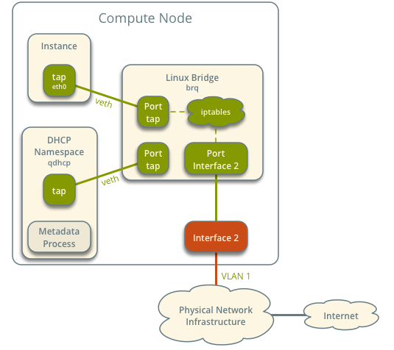
Linux Bridge + Flat网络
Provider network
Aggregate
Provider network 1
VLAN 1 (untagged)
Linux Bridge + Flat是最简单的网络模型，直接使用现有物理网络配置。
source: openstack.org
Notes:
Flat网络类似于使用网线直接连接物理网络，OpenStack不负责网络隔离。
图中interface 2不带VLAN tag。

Slide 43
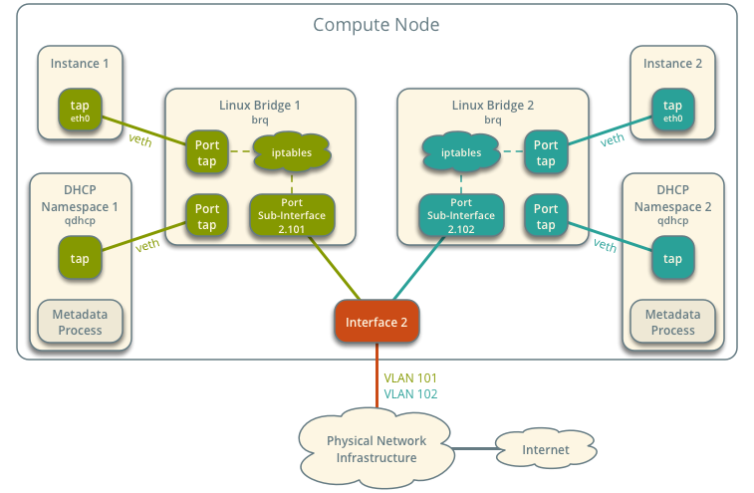
Linux Bridge + VLAN网络
Provider network
Aggregate
Provider network 1
VLAN 101
Provider network 1
VLAN 102
Linux Bridge + VLAN支持现有物理网络VLAN隔离。
source: openstack.org
Notes:
图中interface 2需通过多个VLAN，连接的物理交换机一般需配置trunk模式，并允许这些VLAN通过。

Slide 44
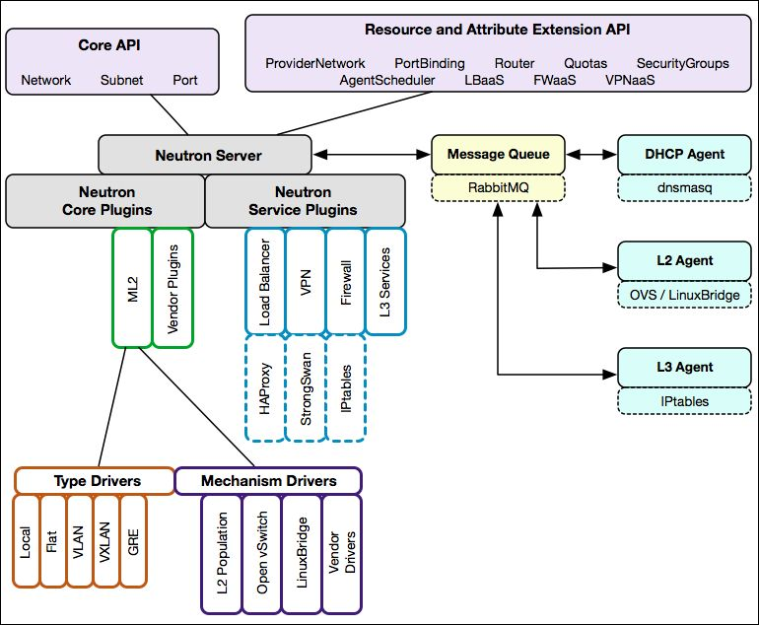
Linux Bridge + VLAN实现
使用Linux Bridge + VLAN网络时：
ML2的Type Driver为VLAN
ML2的Mechanism Driver为LinuxBridge
L2 Agent为LinuxBridge
source: openstack.org

Slide 45
Linux Bridge + VLAN场景说明
使用Linux Bridge + VLAN实现Provider Network，网络流量可以分为如下几种：
南北向流量：虚拟机和外部网络（例如Internet）通信的流量
东西向流量：虚拟机之间的流量
Provider Network和外部网络之间的流量：由物理网络设备负责交换和路由。
后续的网络流量分析基于如下示例：
Provider network 1 (VLAN)
VLAN 101 (tagged)，IP 地址段203.0.113.0/24，网关203.0.113.1 （物理网络设备上）
Provider network 2 (VLAN)
VLAN 102 (tagged)，IP地址段192.0.2.0/24，网关192.0.2.1（vRouter端口上）

Slide 46
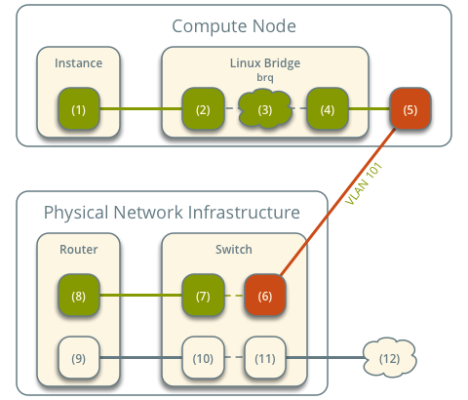
使用Fixed IP的虚拟机南北流量分析
Provider network
Aggregate
Provider network 1
VLAN 101, 203.0.113.0/24
场景说明：
虚拟机运行在计算节点1上，使用Provider network 1。
虚拟机将数据包发送到Internet上的主机。
source: openstack.org
Notes:
以下步骤涉及计算节点1：
虚拟机数据包由虚拟网卡（1）通过veth pair转发到Provider Bridge上的端口（2）
Provider Bridge上的安全组规则（3）检查防火墙和记录连接跟踪
provider Bridge上的VLAN子接口（4）将数据包转发到物理网卡（5）
物理网卡（5）将数据包打上VLAN tag 101，并将其转发到物理交换机端口（6）
以下步骤涉及物理网络设备：
交换机从数据包中删除VLAN tag 101，并将其转发到路由器（7）
路由器将数据包从Provider Network 1网关（8）路由到External网络网关（9），并将数据包转发到External网络的交换机端口（10）
交换机将数据包转发到外部网络（11）
外部网络（12）接收数据包

Slide 47
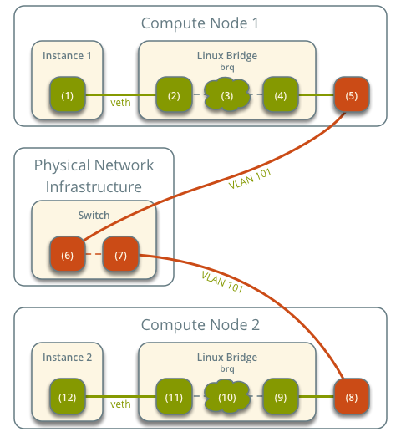
同一个网络中虚拟机东西流量分析
Provider network
Aggregate
Provider network 1
VLAN 101, 203.0.113.0/24
场景说明：
虚拟机运行在计算节点1上，使用Provider network 1。
虚拟机将数据包发送到Internet上的主机。
source: openstack.org
Notes:
以下步骤涉及计算节点1：
虚拟1机数据包由虚拟网卡（1）通过veth pair转发到Provider Bridge上的端口（2）
Provider Bridge上的安全组规则（3）检查防火墙和记录连接跟踪
Provider Bridge上的VLAN子接口（4）将数据包转发到物理网卡（5）
物理网卡（5）将数据包打上VLAN tag 101，并将其转发到物理交换机端口（6）
以下步骤涉及物理网络设备：
交换机将数据包转发给计算节点2所连接的交换机端口（7）
以下步骤涉及计算节点2：
计算节点2的物理网卡（8）从数据包中删除VLAN tag 101，然后转发给Provider Bridge的VLAN子接口（9）
Provider Bridge上的安全组规则（10）检查防火墙和记录连接跟踪
Provider Bridge上的虚拟网卡（11）通过veth pair将数据包转发给虚拟机2的网卡（12）

Slide 48
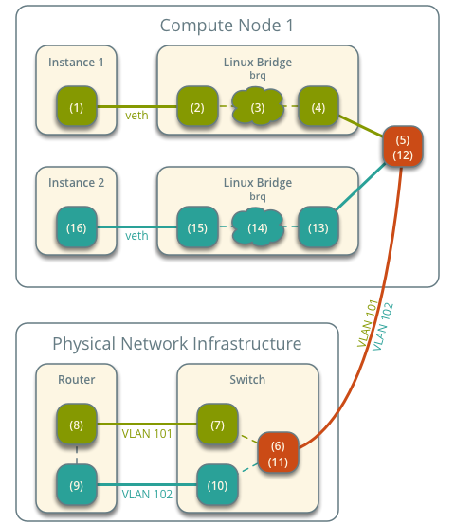
不同网络中虚拟机东西流量
Provider network
Aggregate
Provider network 1
VLAN 101, 203.0.113.0/24
Provider network 2
VLAN 102, 192.0.2.0/24
场景说明：
虚拟机1运行在计算节点1上，使用Provider network 1。
虚拟机2运行在计算节点1上，使用Provider network 2。
虚拟机1将数据包发送到虚拟机2。
source: openstack.org
Notes:
以下步骤涉及计算节点1：
虚拟机1数据包由虚拟网卡（1）通过veth pair转发到Provider Bridge上的端口（2）
Provider Bridge上的安全组规则（3）检查防火墙和记录连接跟踪
Provider Bridge上的VLAN子接口（4）将数据包转发到物理网卡（5）
物理网卡（5）将数据包打上VLAN tag 101，并将其转发到物理交换机端口（6）
以下步骤涉及物理网络设备：
交换机从数据包中删除VLAN tag 101，并将其转发到路由器（7）
路由器将数据包从Provider Network 1网关（8）转发到Provider Network 2网关（9）
路由器将数据包发送到交换机端口（10）
交换机将数据包打上VLAN tag 102，然后转发给计算节点1连接的端口（11）
以下步骤涉及计算节点1：
计算节点1的物理网卡（12）从数据包中删除VLAN tag 102，然后转发给Provider Bridge的VLAN子接口（13）
Provider Bridge上的安全组规则（14）检查防火墙和记录连接跟踪
Provider Bridge上的虚拟网卡（15）通过veth pair将数据包转发给虚拟机2的网卡（16）

Slide 49
Linux网络虚拟化基础
OpenStack网络服务Neutron简介
Neutron概念
Neutron架构与组件分析
OpenStack动手实验： Neutron操作
Neutron网络流量分析
Linux Bridge + Flat/VLAN网络
Open vSwitch + VXLAN网络

Slide 50
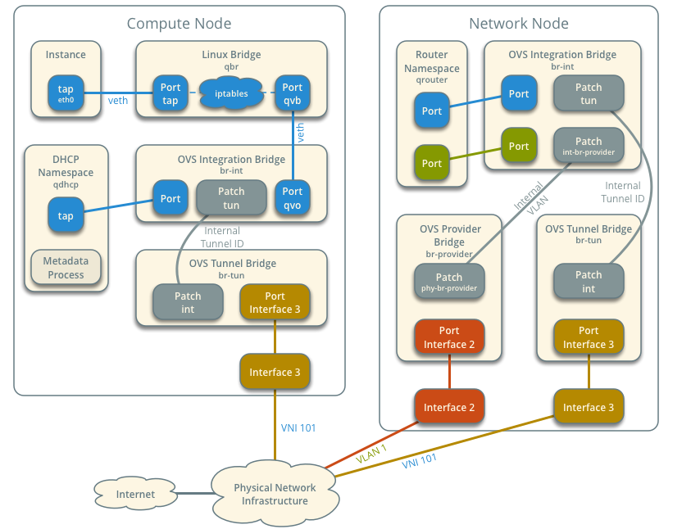
Open vSwitch + VXLAN网络
Provider network
Aggregate
Overlay network
10.0.1.0/24
Provider network 2
VLAN 1 (untagged)
Provider network 2
VNI 101
source: openstack.org
Notes:
VXLAN 全称是 Virtual eXtensible Local Area Network，虚拟可扩展的局域网。它是一种 overlay 技术，通过三层的网络来搭建虚拟的二层网络。
VXLAN与VLAN相比，有如下好处：
部署灵活： 通过VXLAN封装后的2层以太网帧可以跨3层网络通信，组网部署更灵活，解决了多租户网络环境中IP地址冲突问题。
扩展更好： 传统 VLANID字段为12-bit，只支持4096个VLAN，VXLAN使用24-bit VNID (VXLAN network identifier)，可以支持 16,000,000个 逻辑网络。
网络利用率更高： 传统以太网使用 STP预防环路， STP阻塞网络冗余路径， VXLAN报文基于 3层 IP报头传输，无需阻塞网络路径，支持链路聚合协议，提升了网络利用率。

Slide 51
Open vSwitch + VXLAN实现
使用Open vSwitch + VXLAN网络时：
ML2的Type Driver为VXLAN
ML2的Mechanism Driver为Open vSwitch
L2 Agent为Open vSwitch
source: openstack.org

Slide 52
Open vSwitch + VXLAN场景说明
使用Open vSwitch + VXLAN实现Self-service network，网络流量可以分为如下几种：
南北向流量：虚拟机和外部网络（例如Internet）通信的流量
东西向流量：虚拟机之间的流量
Provider Network和外部网络之间的流量：由物理网络设备负责交换和路由。
后续的网络流量分析基于如下示例：
Provider network 1 (VLAN)：VLAN 101 (tagged)
Self-service network 1 (VXLAN) ：VXLAN 101 (VNI)
Self-service network 2 (VXLAN) ：VXLAN 102 (VNI)
Self-service router：网关在Provider network 1上，连接Self-service network 1 和Self-service network 2

Slide 53
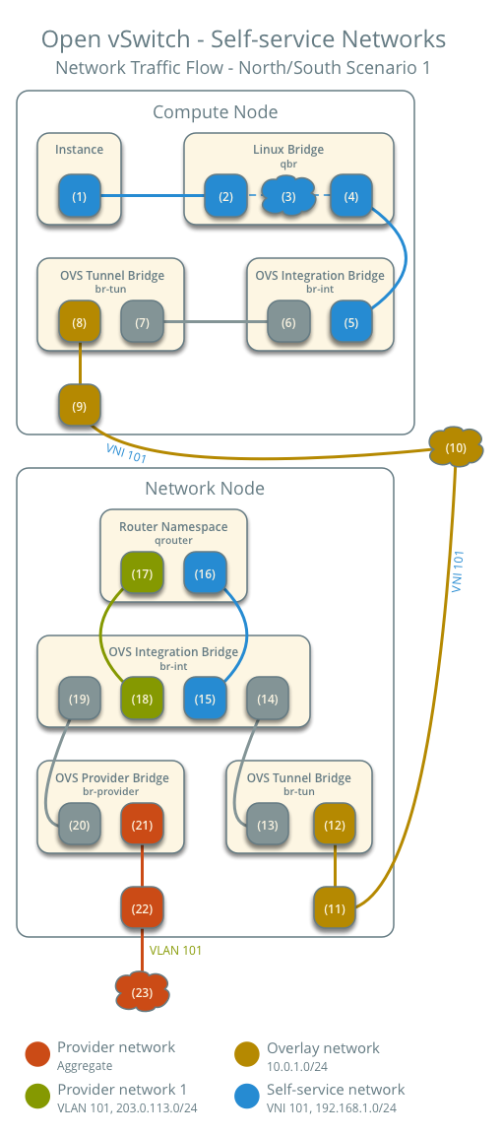
使用Fixed IP的虚拟机南北流量
Provider network
Aggregate
Provider network 1
VLAN 101, 203.0.113.0/24
Overlay network
10.0.1.0/24
Self-service network 1
VNI 101, 192.168.1.0/24
source: openstack.org
Notes:
场景说明：
虚拟机运行在计算节点1上，使用Self-service network 1
虚拟机将数据包发送到Internet上的主机
以下步骤涉及计算节点1：
实例接口（1）通过veth对将数据包转发到安全组网桥实例端口（2）
安全组网桥上的安全组规则（3）处理数据包的防火墙和连接跟踪
安全组网桥OVS端口（4）通过veth对将数据包转发到OVS集成网桥安全组端口（5）
OVS集成网桥为数据包添加内部VLAN标记
OVS集成桥为内部隧道ID交换内部VLAN标记
OVS集成桥接补丁端口（6）将数据包转发到OVS隧道桥接补丁端口（7）
OVS隧道桥（8）使用VNI 101包裹分组
用于覆盖网络的底层物理接口（9）经由覆盖网络（10）将分组转发到网络节点

Slide 54
使用Fixed IP的虚拟机南北流量
Provider network
Aggregate
Provider network 1
VLAN 101, 203.0.113.0/24
Overlay network
10.0.1.0/24
Self-service network 1
VNI 101, 192.168.1.0/24
source: openstack.org
Notes:
场景说明：
虚拟机运行在计算节点1上，使用Self-service network 1
虚拟机将数据包发送到Internet上的主机
以下步骤涉及网络节点：
覆盖网络的底层物理接口（11）将分组转发到OVS隧道桥（12）
OVS隧道网桥解包并为其添加内部隧道ID
OVS隧道网桥为内部VLAN标记交换内部隧道ID
OVS隧道桥接补丁端口（13）将分组转发到OVS集成桥接补丁端口（14）
用于自助服务网络（15）的OVS集成桥接端口移除内部VLAN标记并将分组转发到路由器命名空间中的自助服务网络接口（16）
路由器将数据包转发到提供商网络的OVS集成桥接端口（18）
OVS集成网桥将内部VLAN标记添加到数据包
OVS集成桥接int-br-provider补丁端口（19）将数据包转发到OVS提供程序桥接phy-br-provider补丁端口（20）
OVS提供程序桥将内部VLAN标记与实际VLAN标记101交换
OVS提供商桥接提供商网络端口（21）将分组转发到物理网络接口（22）
物理网络接口通过物理网络基础设施将数据包转发到Internet（23）

Slide 55

从外部访问带Floating IP的虚拟机
Provider network
Aggregate
Provider network 1
VLAN 101, 203.0.113.0/24
Overlay network
10.0.1.0/24
Self-service network 1
VNI 101, 192.168.1.0/24
source: openstack.org
Notes:
场景说明：
虚拟机运行在计算节点1上，使用Self-service network 1
Internet上的主机将数据包发送到虚拟机
以下步骤涉及网络节点：
物理网络基础设施（1）将分组转发到提供者物理网络接口（2）
提供商物理网络接口将数据包转发到OVS提供商网桥提供商网络端口（3）
OVS提供程序桥将实际VLAN标记101与内部VLAN标记交换
OVS提供者桥接phy-br-provider端口（4）将数据包转发到OVS集成桥接int-br-provider端口（5）
提供商网络（6）的OVS集成桥接端口删除内部VLAN标记，并将数据包转发到路由器命名空间中的提供商网络接口（6）
路由器将数据包转发到自助服务网络的OVS集成网桥端口（9）
OVS集成网桥为数据包添加内部VLAN标记
OVS集成桥为内部隧道ID交换内部VLAN标记
OVS集成桥接patch-tun补丁端口（10）将数据包转发到OVS隧道桥接patch-int补丁端口（11）
OVS隧道桥（12）使用VNI 101包裹分组
用于覆盖网络的底层物理接口（13）经由覆盖网络（14）将分组转发到网络节点

Slide 56
从外部访问带Floating IP的虚拟机
Provider network
Aggregate
Provider network 1
VLAN 101, 203.0.113.0/24
Overlay network
10.0.1.0/24
Self-service network 1
VNI 101, 192.168.1.0/24
source: openstack.org
Notes:
场景说明：
虚拟机运行在计算节点1上，使用Self-service network 1
Internet上的主机将数据包发送到虚拟机
以下步骤涉及计算节点：
覆盖网络的底层物理接口（15）将分组转发到OVS隧道桥（16）
OVS隧道网桥解包并为其添加内部隧道ID
OVS隧道网桥为内部VLAN标记交换内部隧道ID
OVS隧道桥接patch-int补丁端口（17）将数据包转发到OVS集成桥接patch-tun补丁端口（18）
OVS集成桥从数据包中删除内部VLAN标记
OVS集成桥安全组端口（19）通过veth对将数据包转发到安全组桥OVS端口（20）
安全组网桥上的安全组规则（21）处理数据包的防火墙和连接跟踪
安全组桥接实例端口（22）经由veth对将分组转发到实例接口（23）

Slide 57
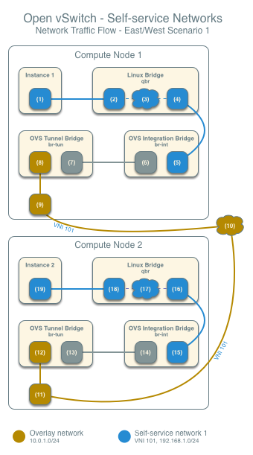
同一个网络中虚拟机东西流量
Overlay network
10.0.1.0/24
Self-service network 1
VNI 101, 192.168.1.0/24
source: openstack.org
Notes:
场景说明：
虚拟机1运行在计算节点1上，使用self-service network 1
虚拟机2运行在计算节点2上，使用self-service network 1
虚拟机1将数据包发送到虚拟机2
以下步骤涉及计算节点1：
实例1接口（1）通过veth对将数据包转发到安全组网桥实例端口（2）
安全组网桥上的安全组规则（3）处理数据包的防火墙和连接跟踪
安全组网桥OVS端口（4）通过veth对将数据包转发到OVS集成网桥安全组端口（5）
OVS集成网桥为数据包添加内部VLAN标记
OVS集成桥为内部隧道ID交换内部VLAN标记
OVS集成桥接补丁端口（6）将数据包转发到OVS隧道桥接补丁端口（7）
OVS隧道桥（8）使用VNI 101包裹分组
用于覆盖网络的底层物理接口（9）经由覆盖网络（10）将分组转发到计算节点2

Slide 58
同一个网络中虚拟机东西流量
Overlay network
10.0.1.0/24
Self-service network 1
VNI 101, 192.168.1.0/24
source: openstack.org
Notes:
场景说明：
虚拟机1运行在计算节点1上，使用self-service network 1
虚拟机2运行在计算节点2上，使用self-service network 1
虚拟机1将数据包发送到虚拟机2
以下步骤涉及计算节点2：
覆盖网络的底层物理接口（11）将分组转发到OVS隧道桥（12）
OVS隧道网桥解包并为其添加内部隧道ID
OVS隧道网桥为内部VLAN标记交换内部隧道ID
OVS隧道桥接patch-int补丁端口（13）将分组转发到OVS集成桥接patch-tun补丁端口（14）
OVS集成桥从数据包中删除内部VLAN标记
OVS集成桥安全组端口（15）通过veth对将数据包转发到安全组网桥OVS端口（16）
安全组网桥上的安全组规则（17）处理数据包的防火墙和连接跟踪
安全组桥接实例端口（18）经由veth对将分组转发到实例2接口（19）

Slide 59
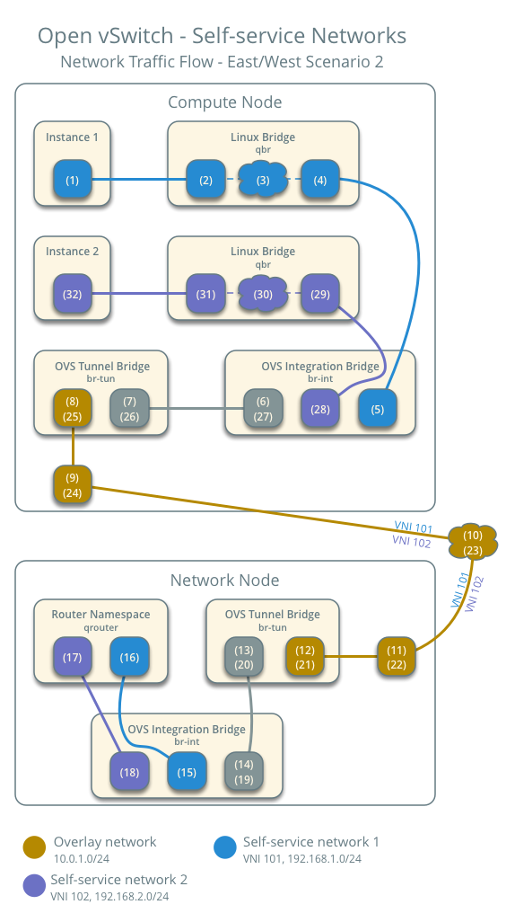
不同网络中虚拟机东西流量
Overlay network
10.0.1.0/24
Self-service network 1
VNI 101, 192.168.1.0/24
Self-service network 2
VNI 102, 192.168.2.0/24
source: openstack.org

Slide 60
不同网络中虚拟机东西流量
Overlay network
10.0.1.0/24
Self-service network 1
VNI 101, 192.168.1.0/24
Self-service network 2
VNI 102, 192.168.2.0/24
source: openstack.org

Slide 61
Linux有哪些网络虚拟化技术？
Neutron有哪些组件，各组件的作用是什么？
Notes:
Linux中主要有网卡虚拟化、交换机虚拟化和网络隔离等技术。
请参考本章第4节“Neutron架构与组件分析”。

Slide 62
Linux网络虚拟化基础
OpenStack网络服务Neutron简介
Neutron概念
Neutron架构与组件分析
OpenStack动手实验： Neutron操作
Neutron网络流量分析

Slide 63
OpenStack社区
https://www.openstack.org/

